Slide 1
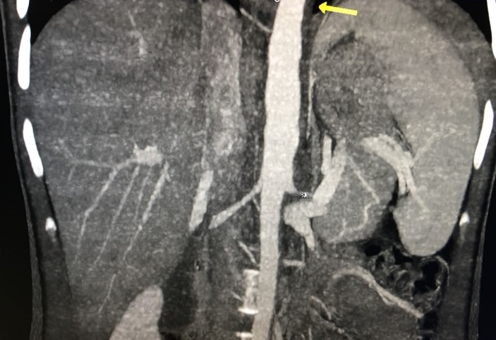
Arterite de Takayasu no diagnóstico diferencial da dor torácica, relato de caso
ANA PAULA PEREIRA MASA; MARCIA SCOLFARO CARVALHO; IGOR TADEU GARCIA FERREIRA Hospital Municipal Mário Gatti, Campinas/SP
Introdução/Fundamentos
Resultados
A arterite de Takayasu (AT) é uma vasculite crônica de grandes vasos que acomete a aorta e seus principais ramos, com maior frequência em mulheres na terceira década de vida. Como pode acometer as artérias coronarianas, é um diagnóstico diferencial de dor torácica.
De acordo com os critérios diagnósticos da arterite de Takayasu segundo o American College of Rheumatology, a paciente apresentava quatro dos seis critérios: idade do início da doença inferior a 40 anos, diminuição do pulso de uma ou ambas artérias braquiais, sopro sobre a artéria aorta e diferença de pressão arterial maior do que 10 mm Hg entre os membros superiores. Após o diagnóstico foi iniciada terapia com Metotrexate 15 mg por semana e Prednisona 60 mg uma vez ao dia, e paciente foi transferida a um serviço de Reumatologia.
Objetivos
O objetivo desse trabalho é demonstrar com esse relato de caso, um quadro de AT com manifestação de dor torácica, salientando a importância das arterites no diagnóstico diferencial da síndrome dor torácica por serem pouco lembradas.
Relato de Caso
Paciente L.M.S, 25 anos, sexo feminino, natural e residente da cidade de Campinas, estoquista, com quadro de dor restroesternal com irradiação para hemitórax esquerdo com evolução de uma semana associada a dispneia aos moderados esforços. Referia náuseas, vômitos, perda ponderal de 30 Kg em três meses, nódulos subcutâneos eritematosos e dolorosos em membros inferiores e superiores. Apresentava sopro em território carotídeo, ausência de pulso braquial e radial esquerdo e diferença dos níveis de pressão arterial entre membros superiores (50 mm Hg). Na investigação diagnóstica: eletrocardiograma e os marcadores de necrose miocárdica apresentavam-se sem alterações, ecocardiograma com fração de ejeção de 62%, e derrame pericárdico de 4 mm sem sinais de tamponamento. Doppler das artérias carótidas com estenose acima de 60% à direita e 70% à esquerda. À angiotomografia apresentava espessamento parietal difuso na aorta tóraco-abdominal e carótidas (Figura 1). As provas reumatológicas e investigação para aortite sifilítica negativas.
Figura 1. Angiotomografia apresenta espessamento parietal difuso na aorta tóraco-abdominal
Conclusões/Considerações Finais
Como AT é uma doença rara e de manifestações clínicas heterogêneas, muitas vezes não é escalada como diagnóstico diferencial de dor torácica, proporcionando diagnóstico e tratamento tardios para controle da doença, elevando sua mortalidade. O relato deste caso, alerta médicos clínicos, principalmente aqueles que atendem em emergência, a necessidade de inserir esta entidade entre os diagnósticos diferenciais de dor torácica.’
Referências Bibliográficas
1- Clifford A, Hoffman G. Recent advances in the medical management of Takayasu arteritis: an update on use of biologic therapies. Rheumatology, v.26, p.7-15, 2014.
2- Cavalli G, Tomerelli A, Di Napoli D, Baldissera E, Dagna L. Prevalence takayasu arteritis in women acute hearth. International Journal Cardiology, v.252, p.21-23, 2018
Endereço eletrônico: anapaulamasa@gmail.com

